Slide 1
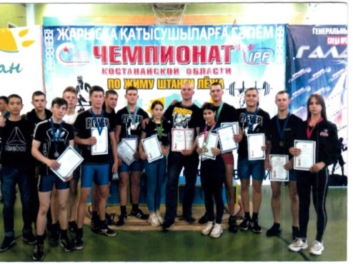
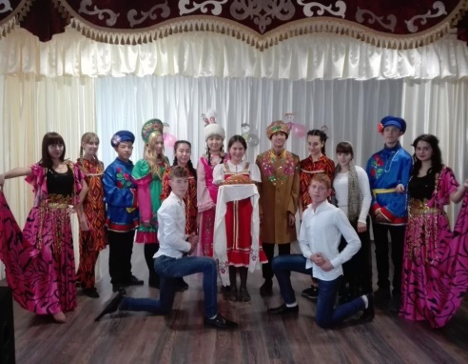
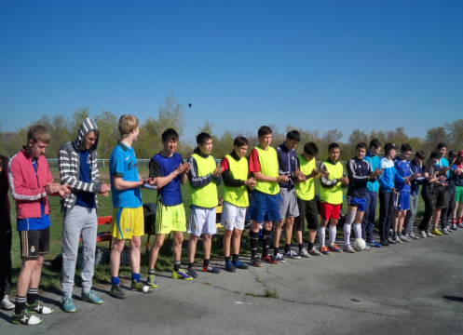
Прием документов осуществляется
На базе 9 класса
С 20июня по 18августа
На базе 11 класса
С 25июня по 20вгуста
Документы для поступления:
1.Заявление о приеме на обучение.
2.Подлинник документа об образовании
3.Медицинская справка по форме № 075-У , для инвалидов I II группы и инвалидов с детства заключение медико-социальной экспертизы по форме № 031-У.
4. Фотографии размером 3х4см в количестве 4-х штук.
5.Документ, удостоверяющий личность ( для идентификации личности).
Документы, удостоверяющие личность поступающего, предъявляются лично или законными представителями.
КГКП «Аулиекольский сельскохозяйственный колледж» объявляет набор на 2023-2024 учебный год по следующим специальностям и квалификациям:
Специальность 07161600 «Механизация сельского хозяйства», квалификация 3W07161603 «Тракторист-машинист сельскохозяйственного производства». Срок обучения 2года 10мес на базе 9 классов, на базе 11 классов 10 месяцев.
Специальность 04110100 «Учет и аудит», квалификация 3W04110101 «Бухгалтер-кассир», на базе 11 классов срок обучения 10 месяцев.
Специальность 07320100 «Строительство и эксплуатация зданий и сооружений» , квалификация 3W07320104 «Мастер - строитель широкого профиля».
Срок обучения 10 месяцев на базе 9 классов.
Специальность 10130300 «Организация питания», квалификация 3W10130302 «Повар»
Срок обучения 2года 10мес на базе 9 классов, на базе 11 классов - 10 месяцев.
Специальность 07150500 «Сварочное дело (по видам)» , квалификация 3W07150501 «Электрогазосварщик» .Срок обучения 2года 10мес на базе 9 классов.
Колледж осуществляет подготовку конкурентоспособных специалистов
по очной форме обучения на бюджетной основе на государственном и русском языках.
Вас ждет:
Качественное образование
Бесплатное обучение
Активная студенческая жизнь
Мероприятия различных уровней
Спортивные секции
Волонтерское движение

Slide 2
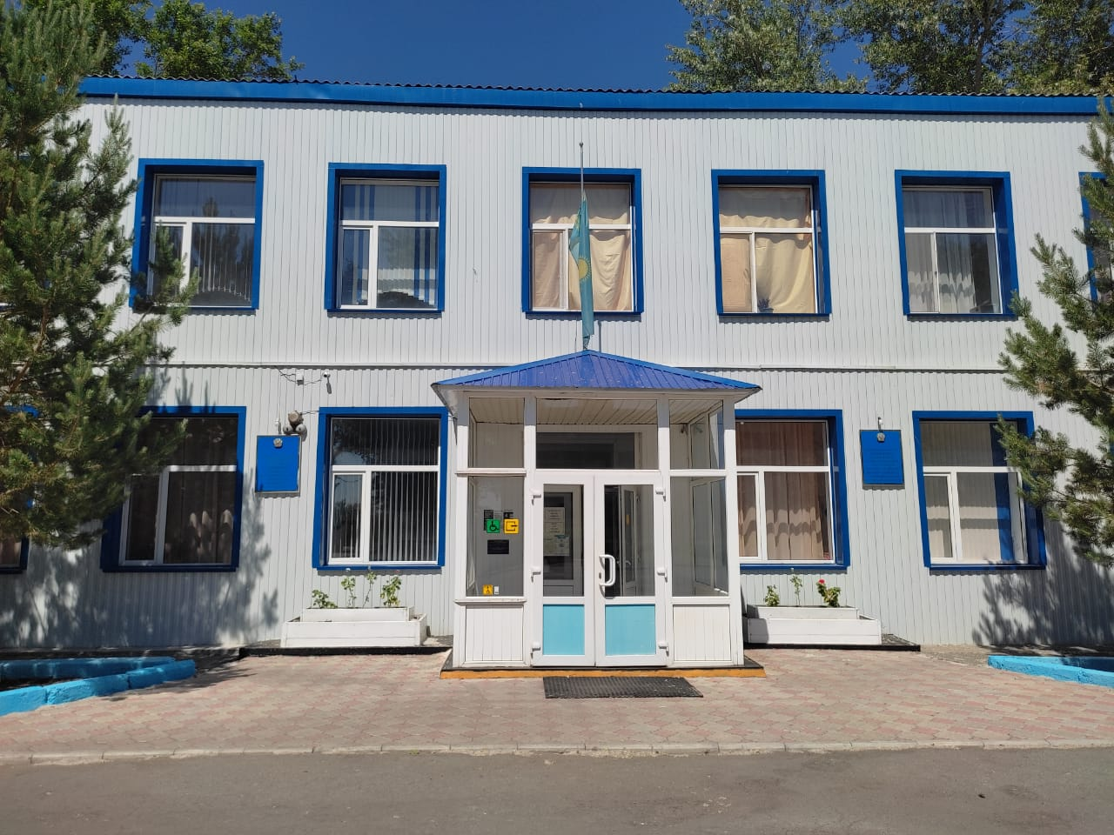
ЭТО Н УЖНО ЗНАТЬ КАЖДОМУ:
ВСЕМ ЖЕЛАЮЩИМ предоставляется ОБЩЕЖИТИЕ.
БЕСПЛАТНОЕ питание.
СТИПЕНДИЯ .
ОТЛИЧНАЯ материально-техническая БАЗА.
Только СОВРЕМЕННАЯ техника и оборудование.
100% ТРУДОУСТРОЙСТВО.
Современная материально-техническая база: учебные аудитории, мастерские
Читальный зал с выходом в интернет
Тренажерный зал
Актовый зал
Столовая
Спортивный зал
Твой выбор сегодня – успешное завтра!
«Әулиекөл ауылшаруашылық колледжі» КМҚК
КГКП «Аулиекольский сельскохозяйственный колледж»
НАШИ КООРДИНАТЫ:
АДРЕС : с.Аулиеколь. Ул.Гагарина, 24.
ТЕЛЕФОНЫ: 87145321096
САЙТ: http://ashk.edu.kz
Мы ждем Вас!
Именно у нас может начатся
Ваш путь к успеху!

